Slide 1

基于用户画像的自适应推荐系统的设计与实现
—开题报告
DESIGN AND IMPLEMENTATION OF ADAPTIVE RECOMMENDATION SYSTEM BASED ON USER PROFILE
班级：软件工程162班
指导老师：胡庆春
姓名：唐稳稳
班级：软件工程162班

Slide 2
主要内容
PART 01
PART 02
PART 03
PART 04
选题背景与意义
文献综述
技术路线
进度安排

Slide 3
选题背景与意义
Part 01
The Background And Significance Of Topics

Slide 4
选题背景与意义
大数据时代
搜索引擎技术、信息检索技术发展
推荐系统

Slide 5
文献综述
Part 2
Literature review

Slide 6
文献综述
用户画像：同一类型的用户的不同维度的刻画，从不同维度展现用户的信息全貌。
推荐系统可以根据用户画像得出较为准确的用户行为偏好，从而更好的为用户提供推送服务

Slide 7
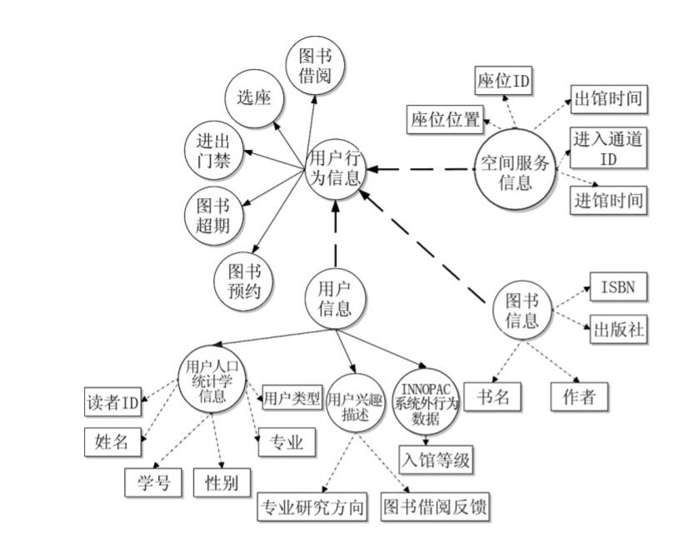
文献综述

Slide 8
文献综述
推荐系统：能够有效的解决信息超载的问题，能够在海量的数据上，结合用户之前的行为模式等信息用户信息，为用户推荐其感兴趣的内容
现阶段的推荐系统算法主要包括协同过滤推荐、基于内容的推荐、基于二部图的推荐、基于关联规则的推荐和基于社交网络的推荐

Slide 9
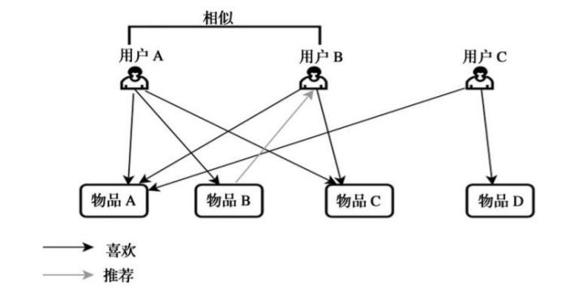
文献综述
协同过滤
计算用户相似度近邻集
通过近邻集用户的评分预测目标用户评分
产生Top_N推荐

Slide 10
文献综述
自适应
自适应：无需用户接入，系统自动进行推荐系统模型的训练
可配置：可输入不同的参数到同一个推荐算法模型进行训练
时效性：实时计算。如浏览记录，点击记录等
智能：预留、动态分配、实时释放系统资源
重设计而不重开发：分离算法层和程序代码层

Slide 11
技术路线
Part 03
Technical route

Slide 12
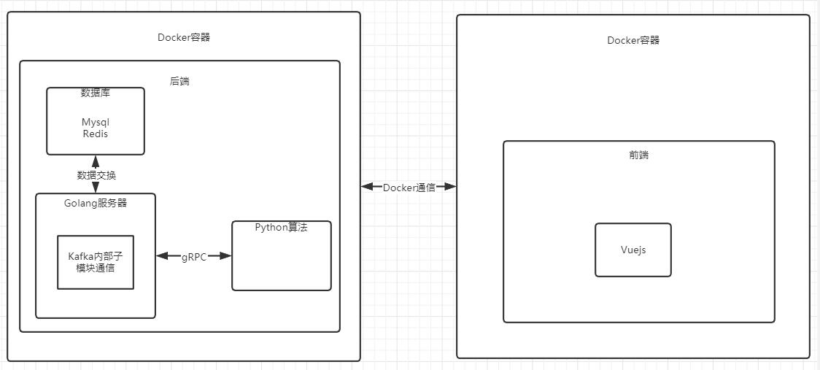
技术路线

Slide 13
进度安排
Part 04
scheduling

Slide 14
进度安排
2019.12-2020.03
研读参考文献、理清实现路线、完成开题报告和文献翻译工作
2020.03-2020.05
完成推荐系统前后端搭建以及核心算法实现
2020.04-2020.05
完善系统功能
2020.05-2020.06
完成毕业设计所有工作，撰写毕业论文、准备毕业设计答辩

Slide 15
其他问题
经济问题：将系统搭建到本地无经济消耗，部署到外网将购买服务器、域名以及CDN服务，费用不超过一千元。
隐私问题：所有日志数据不对外公开，初始数据由爬取公开数据得到。
可持续发展问题：推荐系统是当前研究热门领域，具有持续的研究价值，结合商业领域具有很高的研究热点。

Slide 16
谢谢大家
THANK YOU
姓名：唐稳稳

